Slide 1
软件测试实用教程 ——方法与实践
PartII 软件测试技术

Slide 2
第5章 白盒测试技术
内容提要
介绍白盒测试基本原理，围绕最重要的5种测试方法展开讨论
静态白盒测试、对变量的测试主要采用静态方法进行测试，一般不需要设计测试用例
对判定的测试、对路径的测试和对循环的测试主要是动态测试的方法，需要设计测试用例
在对判定的测试中，需结合边界值的思想设计测试用例，而对路径的测试方法的思想可以用于对整个系统功能的业务流程进行测试

Slide 3
第5章 白盒测试技术
本章重点
静态白盒测试
对判定测试
对路径的测试
对循环的测试
对变量的测试

Slide 4
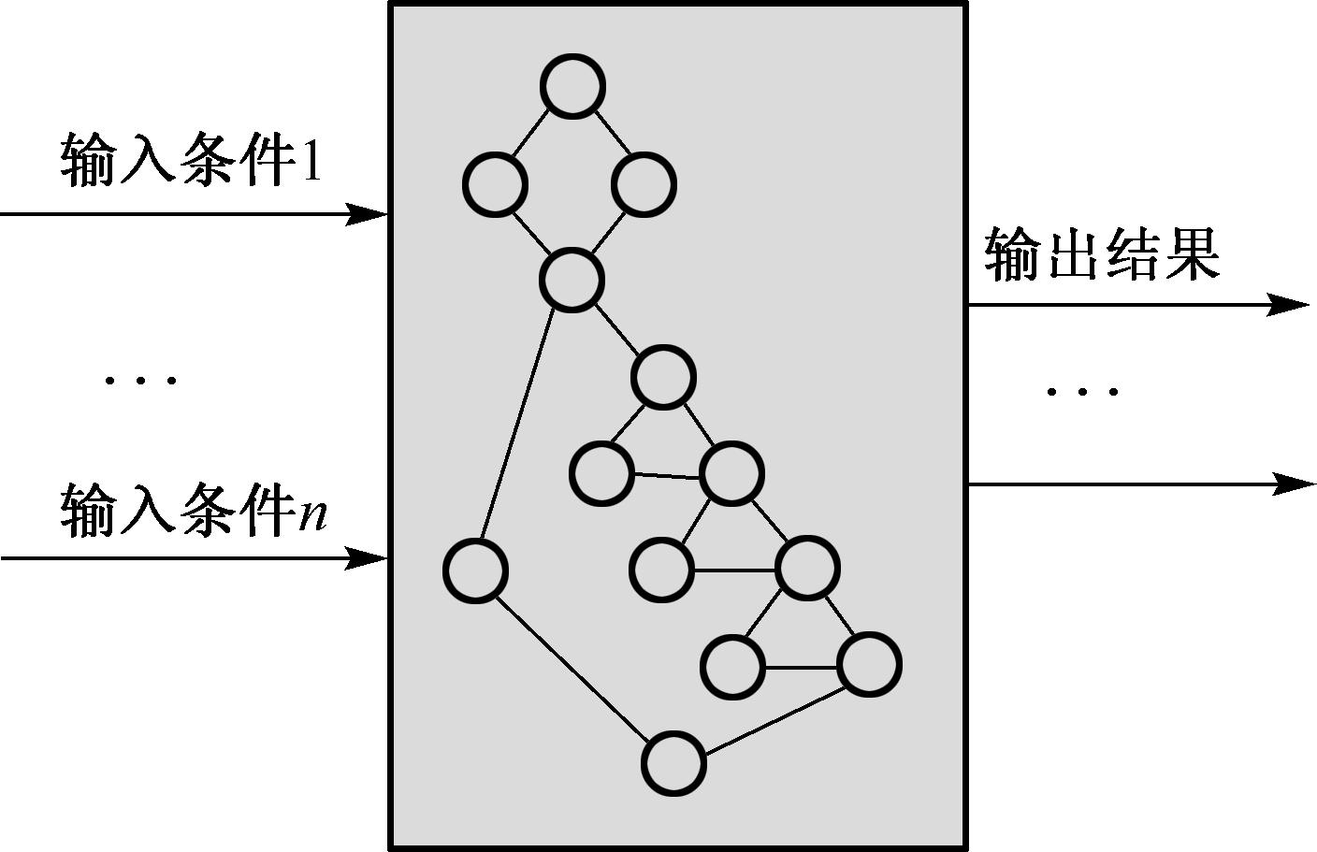

5.1 概述
基本原理

Slide 5
5.1 概述
白盒测试关注的对象
源代码：直接查看源代码，查看代码的规范性，并对照函数功能查找代码的逻辑缺陷、内存管理缺陷、数据定义和使用缺陷等
程序结构：通过函数调用图、算法流程图等反映程序设计的相关图表，找到程序设计的缺陷，或评价程序的执行效率，以利于程序的结构优化

Slide 6
5.1 概述
优势
针对性强，便于快速定位缺陷
有助于代码优化和缺陷预防
测试效率高，通过不同的白盒覆盖指标有助于衡量对被测对象的测试覆盖程度
在函数级别开始测试工作，缺陷修复的成本低
Notes:
针对性强，便于快速定位缺陷：直接对代码测试，规模小函数级别，功能级别，涉及因素少，容易找到缺陷
有助于代码优化和缺陷预防 ：直接针对源代码和程序结构进行检查。一旦发现不合理，及时修改编码结构，减少代码带来的复杂度，降低风险
缺陷修复的成本低：有助于代码优化和缺陷预防
测试覆盖程度：在测试指标的指导下进行测试
数学分析，精确的度量

Slide 7
5.1 概述
局限性
对测试人员的技术要求高，具有广博的知识面，没有一定项目编程经验的人是无法做白盒测试的；
成本高
白盒测试准备时间较长
Notes:
针对性强，便于快速定位缺陷：直接对代码测试，规模小函数级别，功能级别，涉及因素少，容易找到缺陷
有助于代码优化和缺陷预防 ：直接针对源代码和程序结构进行检查。一旦发现不合理，及时修改编码结构，减少代码带来的复杂度，降低风险
缺陷修复的成本低：有助于代码优化和缺陷预防
测试覆盖程度：在测试指标的指导下进行测试
数学分析，精确的度量

Slide 8
5.1 概述
适用阶段
当被测对象为函数时
完成对函数代码和结构的测试
主要关注的是函数源代码的逻辑是否符合该函数的功能要求，查看源代码中是否存在典型的编程缺陷，或从设计优化的角度观察源代码结构是否合理、是否过于复杂等
对应的是单元测试阶段，主要由开发人员自己来完成测试工作

Slide 9
5.1 概述
适用阶段
当被测对象为功能时
白盒测试不再对源代码进行检查，此时更多的是借鉴白盒测试方法的思想，完成对业务流程的覆盖测试
对应的是集成测试甚至系统测试阶段，主要由测试人员来完成测试工作

Slide 10
5.1 概述
测试方法的评价
通过重点关注源代码中不同类型的结构，如判定表达式、执行路径、循环结构、数据变量等，引入不同的白盒覆盖指标，从而得到不同的白盒测试方法，这些方法的侧重点不同，对应源代码结构的覆盖程度也不同
通过引入白盒测试覆盖指标来评估黑盒测试方法的测试覆盖率

Slide 11
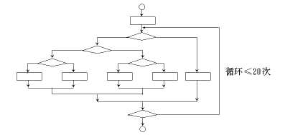
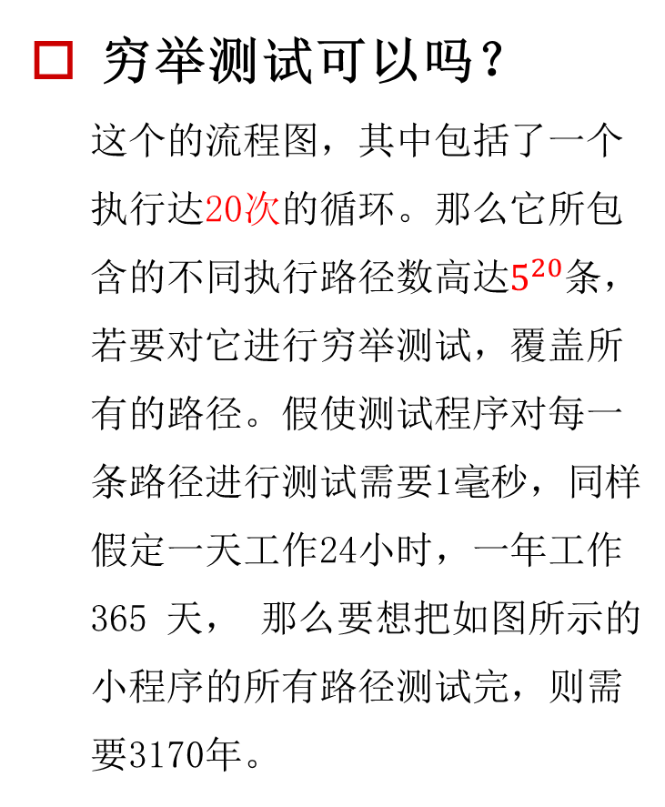
5.1 概述
穷举测试可以吗？
这个的流程图，其中包括了一个执行达20次的循环。那么它所包含的不同执行路径数高达$5^{20}$条，若要对它进行穷举测试，覆盖所有的路径。假使测试程序对每一条路径进行测试需要1毫秒，同样假定一天工作24小时，一年工作365 天， 那么要想把如图所示的小程序的所有路径测试完，则需要3170年。

Slide 12
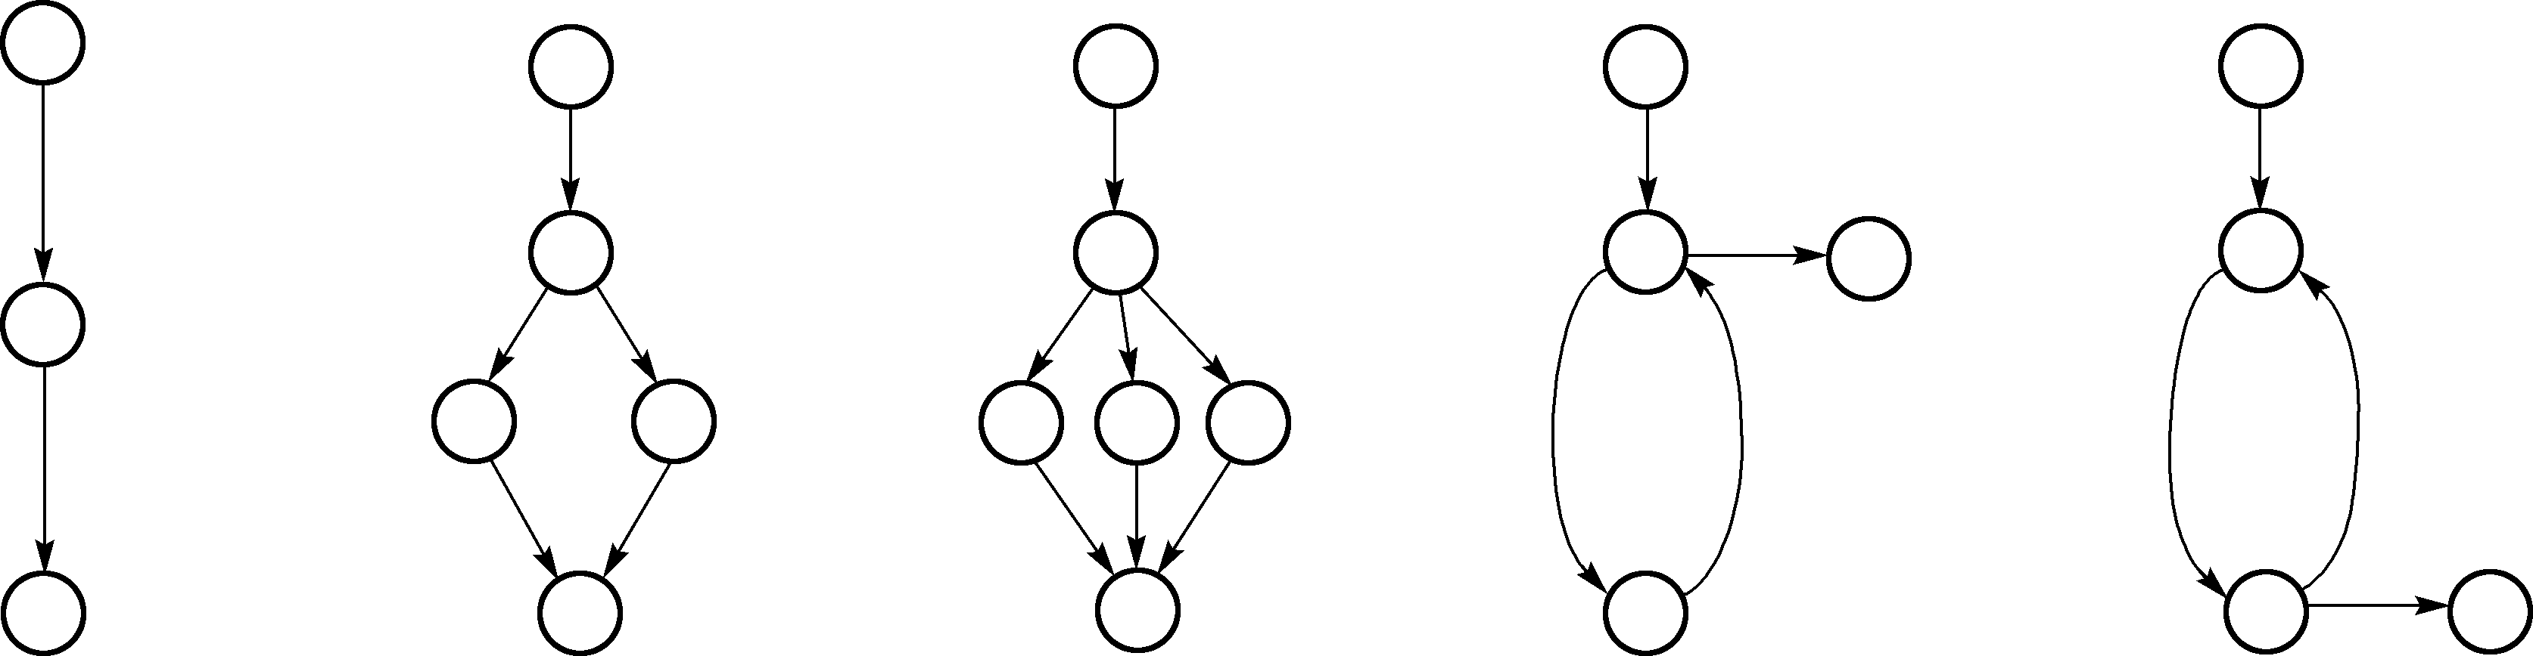
控制流分析技术

Slide 13
控制流分析技术
关注判定节点固有的复杂性
焦点：判定表达式
方法：逻辑覆盖测试
关注判定结构与循环结构对执行路径产生的影响
焦点：路径
方法：独立路径测试
关注循环结构本身的复杂性
焦点：循环体
方法：基于数据的静态分析

Slide 14
5.3 对判定的测试
逻辑覆盖：对判定的测试
关注点：判定表达式本身的复杂度
原理：通过对程序逻辑结构的遍历，来实现测试对程序的覆盖
原则：对程序代码中所有的逻辑值，都需要测试真值（True）和假值（False）的情况

Slide 15
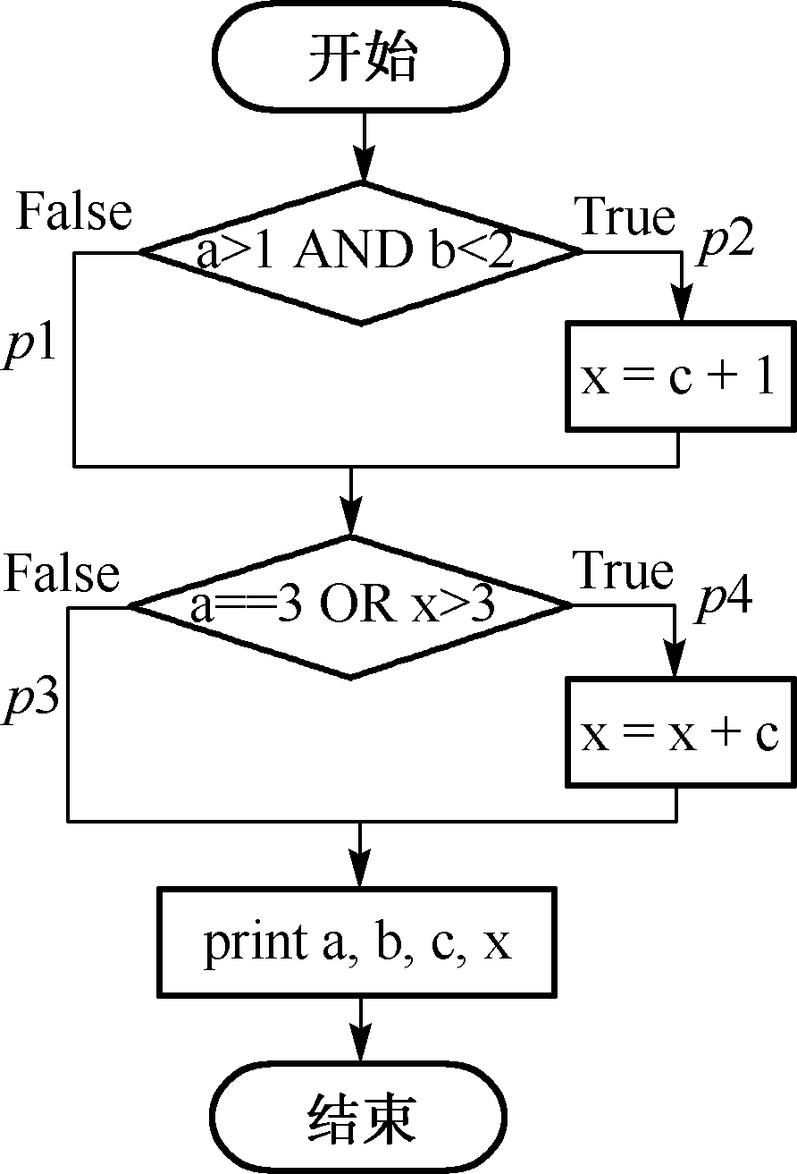
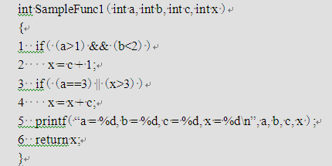
5.3 对判定的测试
案例描述

Slide 16
5.3 对判定的测试
测试用例设计
语句覆盖
判定覆盖
条件覆盖
判定/条件覆盖
条件组合覆盖
修正的判定/条件覆盖

Slide 17
5.3 对判定的测试
语句覆盖（Statement Coverage）
设计测试用例时应保证程序的每一条可执行语句至少执行一次。
点覆盖

Slide 18
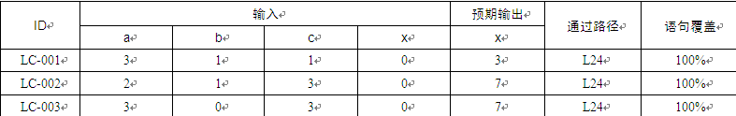
5.3 对判定的测试
语句覆盖
局限性
关注语句而非判定表达式
对隐式分支无效

Slide 19
5.3 对判定的测试
请找出下列代码中隐式分支的缺陷
int SampleFunc2(bool bFlag)
{
int *pArray = NULL;
int sum = 0;
if(bFlag)
pArray = new int[5];
for(int i = 0;i < 5 ;i++){
pArray [i] = i；
sum = sum + pArray [i]*i;
}
if ( pArray ){
delete pArray ;
pArray = NULL;
}
return sum;
}

Slide 20
5.3 对判定的测试
测试用例设计
语句覆盖
判定覆盖
条件覆盖
判定/条件覆盖
条件组合覆盖
修正的判定/条件覆盖

Slide 21
5.3 对判定的测试
判定覆盖（Decision Coverage）
设计测试用例时应保证程序中每个判定节点的取真和取假分支至少执行一次
边覆盖

Slide 22
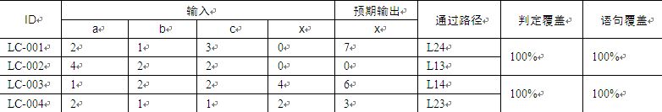
5.3 对判定的测试
判定覆盖
局限性
未彻底分析每个简单判定条件的取值情况，仍然会导致遗漏部分缺陷

Slide 23
5.3 对判定的测试
测试用例设计
语句覆盖
判定覆盖
条件覆盖
判定/条件覆盖
条件组合覆盖
修正的判定/条件覆盖

Slide 24
5.3 对判定的测试
条件覆盖(Condition Coverage)
设计测试用例时应保证程序中每个复合判定表达式中，每个简单判定条件的取真和取假情况至少执行一次

Slide 25

5.3 对判定的测试
条件覆盖
局限性
条件覆盖不能保证100%的判定覆盖

Slide 26
5.3 对判定的测试
测试用例设计
语句覆盖
判定覆盖
条件覆盖
判定/条件覆盖
条件组合覆盖
修正的判定/条件覆盖

Slide 27
5.3 对判定的测试
判定/条件覆盖(Decision/Condition Coverage)
测试用例的设计应满足判定节点的取真和取假分支至少执行一次，且每个简单判定条件的取真和取假情况也应至少执行一次，即判定覆盖+条件覆盖

Slide 28
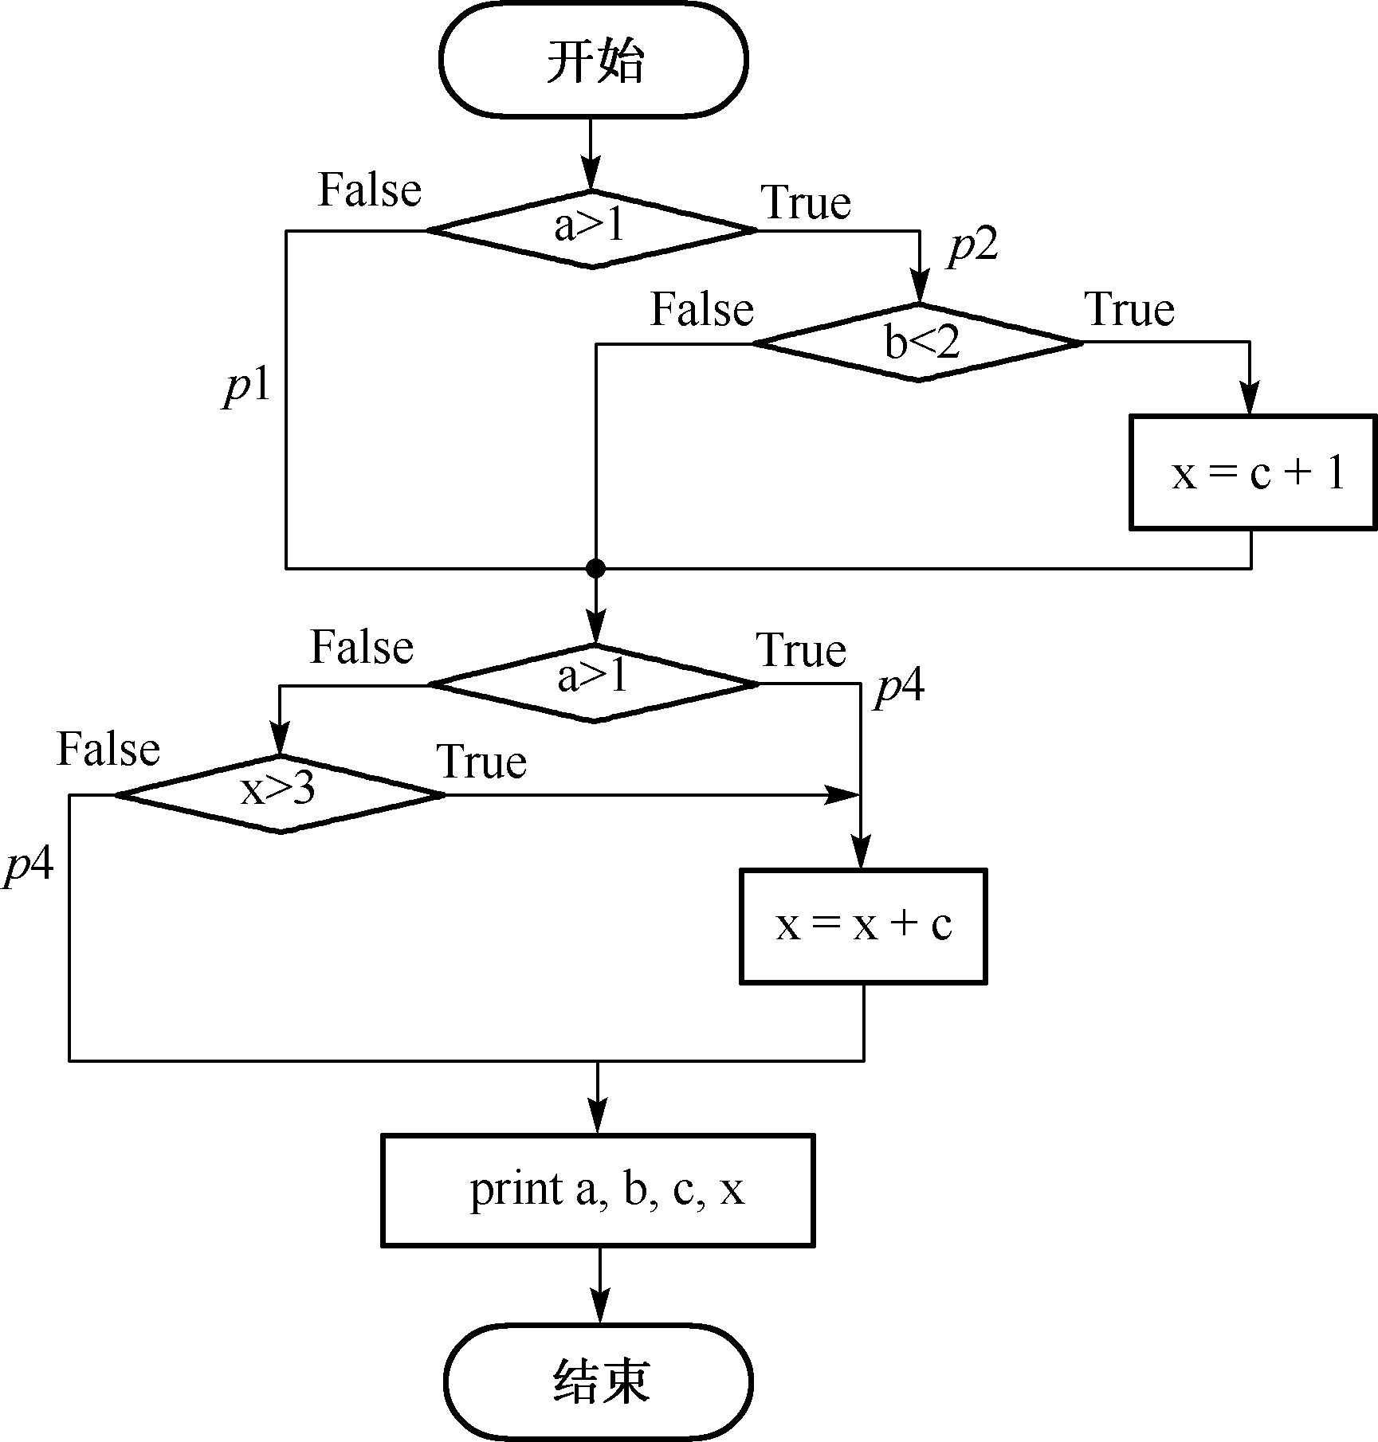
5.3 对判定的测试
判定/条件覆盖

Slide 29
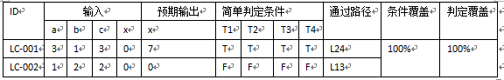
5.3 对判定的测试
判定/条件覆盖
局限性
考虑条件的组合情况
and错写为or，判定/条件覆盖是无法发现这种缺陷

Slide 30
5.3 对判定的测试
测试用例设计
语句覆盖
判定覆盖
条件覆盖
判定/条件覆盖
条件组合覆盖
修正的判定/条件覆盖

Slide 31
5.3 对判定的测试
条件组合覆盖(Condition Combination Coverage)
测试用例的设计应满足每个判定节点中，所有简单判定条件的所有可能的取值组合情况应至少执行一次
实质是通过列出真值表的方式来得到完全的覆盖，即以冗余换取方法的简单性

Slide 32
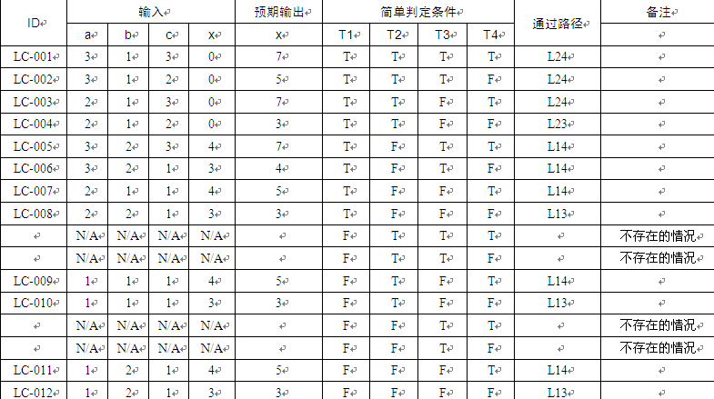
5.3 对判定的测试
条件组合覆盖

Slide 33
5.3 对判定的测试
条件组合覆盖局限性
当判定表达式本身较为复杂、且存在多个判定节点串联时，条件组合覆盖的测试用例规模将大得惊人

Slide 34
5.3 对判定的测试
测试用例设计
语句覆盖
判定覆盖
条件覆盖
判定/条件覆盖
条件组合覆盖
修正的判定/条件覆盖

Slide 35
5.3 对判定的测试
修正的判定/条件覆盖
(Modified Decision/Condition Coverage)
在满足判定/条件覆盖的基础上，每个简单判定条件都应独立地影响到整个判定表达式的取值
实质是利用简单判定条件的独立影响性来消除测试用例的冗余。

Slide 36
5.3 对判定的测试
A AND B
体现A对判定结果的独立影响性：T1，T3
体现B对判定结果的独立影响性：T1，T2
最终用例集合：T1~T3
 | T1 | T2 | T3 | T4
A | T | T | F | F
B | T | F | T | F
A and B | T | F | F | F

Slide 37
5.3 对判定的测试
列出所有简单判定条件；
构建真值表；
对每个简单判定条件，找到能对整个判定结果产生独立影响的测试用例集合（简称独立影响对），即在真值表中依次固定其他简单判定条件，找到该条件的独立影响对；
抽取能体现所有简单判定条件独立影响性的最少独立影响对。

Slide 38
5.3 对判定的测试
测试用例优化
尽量选择边界测试数据
应避免“与”、“或”关系的屏蔽现象

Slide 39
5.3 对判定的测试
捉虫实践3：第二日问题
代码说明
开始测试
测试分析

Slide 40
5.3 对判定的测试
代码说明
共包含5个判定节点，含13个简单逻辑判定条件
T1：date.m_month % 2 == 1
T2：date.m_month < 8
T3：date.m_month % 2 == 0
T4：date.m_month >= 8
T5：date.m_month == 4
T6：date.m_month == 6

Slide 41
5.3 对判定的测试
代码说明（续）
T7：date.m_month == 9
T8：date.m_month == 11
T9：date.m_year % 4 == 0
T10：date.m_year % 100 != 0
T11：date.m_year % 400 == 0
T12：date.m_day == lastday
T13：date.m_month == 12

Slide 42
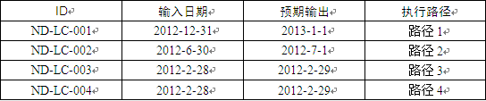
5.3 对判定的测试
开始测试
1、选择判定覆盖指标

Slide 43
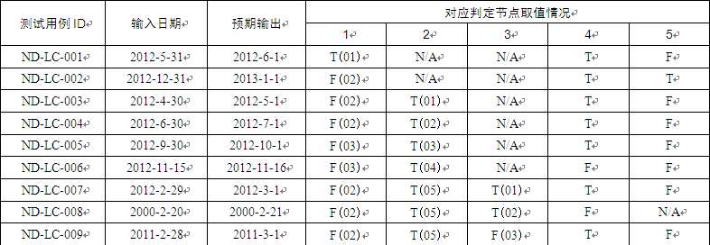
5.3 对判定的测试
开始测试
2、选择条件覆盖指标

Slide 44
5.3 对判定的测试
测试分析
仅靠判定覆盖或条件覆盖指标只能保证测试到对应这些分支，但并不能深入理解各判定节点在实现函数功能方面所起到的关键作用
若引入条件组合覆盖，测试工作量往往又是测试人员所难以承受的

Slide 45
5.3 对判定的测试
小结
主要是通过考察源代码中复合判定表达式或构成复合判定表达式的各简单判定条件的所有取值情况，来保证判定表达式的正确性
避免测试数据受到复合判定表达式中的“与”、“或”关系的屏蔽效应；
尽量结合边界值选择测试数据

Slide 46
路径覆盖
路径覆盖就是设计足够多的测试用例，
使得被测试程序中的每一条路径至少被覆盖一次
注意：路径测试不一定满足条件覆盖，一定满足判定覆盖
用例编号 | 输入 a,b,c,x | 预期输出 a,b,c,x | 执行路径
TestCase1 | 0,1,0,4 | 0,1,0,4 | p1,p4
TestCase2 | 0,1,3,-3 | 0,1,3,-3 | p1,p3
TestCase3 | 2,1,0,-3 | 2,1,0,1 | p2,p3
TestCase4 | 3,1,0,-3 | 3,1,0,1 | p2,p4

Slide 47
5.4 对路径的测试
相关概念
程序图
环复杂度
基本复杂度

Slide 48
5.4 对路径的测试
控制流图的特点：
具有唯一入口点，表示程序段的开始语句
具有唯一出口点，表示程序段的结束语句
如果有多个出口，需要虚拟化一个end节点
节点有带标号的圆圈表示，表示一个或无分支的源程序语句
控制流由带箭头的直线或弧线表示，称为边，表示控制流的方向

Slide 49
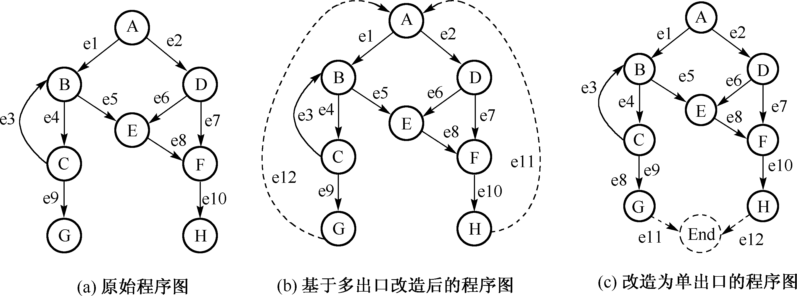
5.4 对路径的测试
多出口的控制流图的改造

Slide 50
5.4 对路径的测试

Slide 51
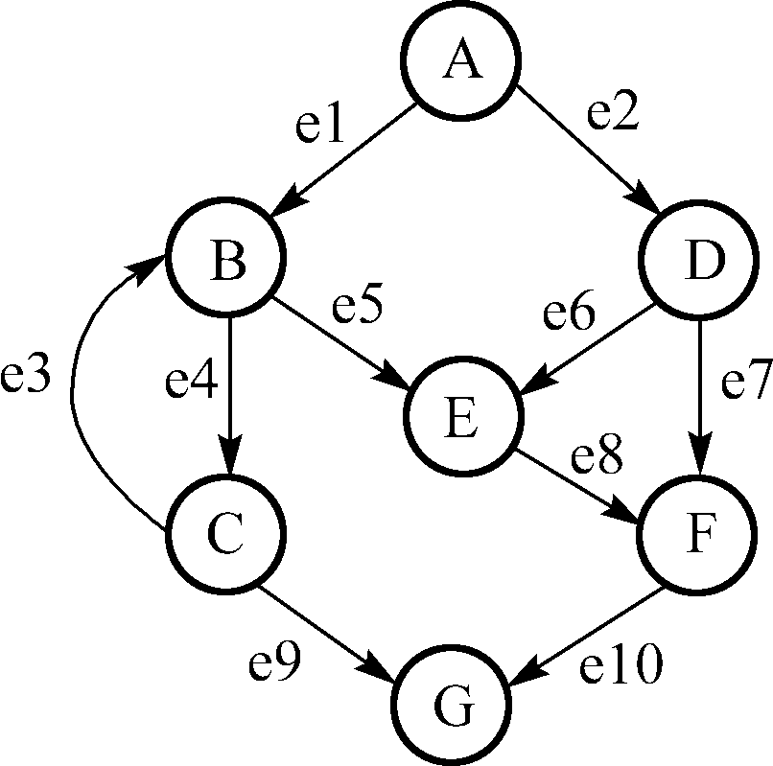
5.4 对路径的测试
压缩的控制流图（注意事项）
剔除注释语句
剔除数据变量的声明语句
所有连续的串行语句压缩为一个节点
所有循环次数压缩为一次循环

Slide 52
5.4 对路径的测试
相关概念
程序图
环复杂度
基本复杂度

Slide 53
5.4 对路径的测试
环路复杂度
是描述程序逻辑复杂度的一种软件度量，该度量适用于独立路径方法，它可以给出程序的独立路径条数，这是确保程序中每个可执行语句至少执行一次所必需的测试用例数目的上界。
环路复杂度不应超过10。

Slide 54
5.4 对路径的测试
环复杂度计算
直观观察法：程序图将二维平面分隔为封闭区域和开放区域的个数（封闭的区域+1）
公式计算法：V(G)=e-n+2
e表示图中边的数目（Edge）,n表示图中节点的总数（Node）
独立判定节点法：V(G)=P+1

Slide 55
5.4 对路径的测试
环复杂度计算
1）P代表独立判定节点，即两分支的判定
2）如果判定节点是n分支（n>2），该判定节点应视为(n-1)个独立判定节点
3）若判断中条件表达式是由逻辑运算符 (OR, AND) 连接的复合条件表达式，则需改为一系列只有单条件的嵌套的判断
判定节点法：V(G)=P+1

Slide 56
5.4 对路径的测试
4个判定节点为A、B、C、D，因此环路复杂度为5

Slide 57
5.4 对路径的测试
1
1
2
2
3.5
4.5
3
5
6
3
4
5
4
6
7
7
a)原始程序图
b)转换后的程序图

Slide 58
5.4 对路径的测试
or 修改为 and
1 if a or b
2 x
3 else
4 y
1a
1a
1b
2
1b
4
如果程序中的条件判断表达式
由一个或多个逻辑运算符
（and，or）连接的复合条件表达式，
则需要变换为一系列只有单个条件
的嵌套判断。
4
2

Slide 59
5.4 对路径的测试
相关概念
程序图
环复杂度
基本复杂度

Slide 60
5.4 对路径的测试
基本复杂度
通过对程序图中的结构化设计节点进行不断压缩，最终得到一个无法压缩的程序图，该图的环复杂度就称为基本复杂度

Slide 61
5.4 对路径的测试
基本复杂度关注的是程序中所有非结构化设计的代码，包含测试优化和设计优化的思想
即使程序环复杂度较高，但若基本复杂度不高，则说明该程序多为结构化的设计，设计本身较优，引入缺陷的风险更低，也更利于分别针对被压缩的结构化设计展开独立测试

Slide 62
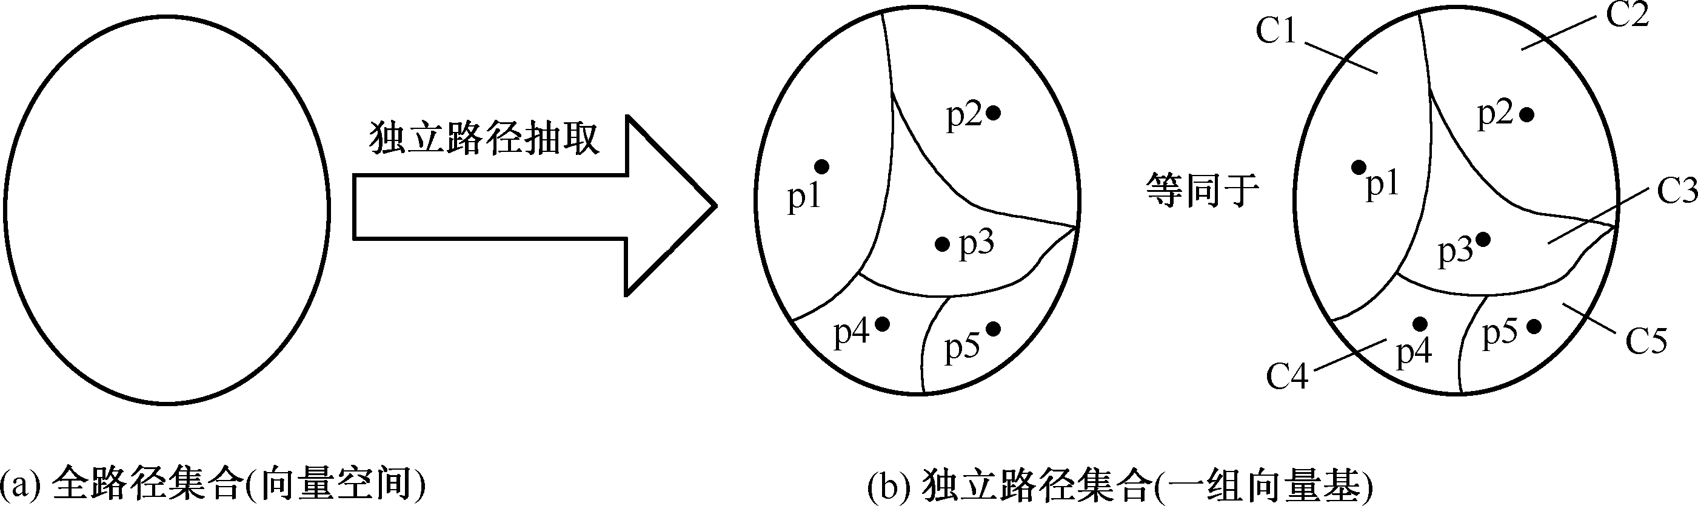
5.4 对路径的测试
基本原理

Slide 63
5.4 对路径的测试
基于独立路径的测试用例设计步骤
根据程序源代码生成程序图
计算程序图的环复杂度，确定独立路径集合的大小
以最复杂的路径为基础路径，通过覆盖所有判定分支确定其他路径，抽取独立路径集合
注意剔除不可行路径，必要时补充其他重要的路径
根据得到的路径集合对应设计测试用例

Slide 64
int SampleFunc1(int i,int j)
{
int num1=0;
int num2=0;
while(i<10)
{
if(j==0 || j==2)
{
num1++;
}
else if(j==1)
{
num2++;
}
i++;
}
printf(“num1=%d,num2=%d”,num1,num2)
}

Slide 65
5.4 对路径的测试
测试用例设计
测试难点
独立路径集合规模确定
独立路径的抽取
不可行路径的处理
测试用例的设计

Slide 66
5.4 对路径的测试
测试难点
如何确定独立路径集合的规模（环路复杂度）
如何从整个路径集合中抽取独立路径的集合，以确保路径的独立性和独立路径集合的完备性
如何保证每条独立路径的可行性
如何从独立路径设计测试用例

Slide 67
5.4 对路径的测试
测试用例设计
测试难点
独立路径集合规模确定
独立路径的抽取
不可行路径的处理
测试用例的设计

Slide 68
5.4 对路径的测试
按照McCabe的环复杂度概念，对于指定的程序图，对路径的测试中所需独立路径集合的大小就等于其程序图的环复杂度

Slide 69
5.4 对路径的测试
测试用例设计
测试难点
独立路径集合规模确定
独立路径的抽取
不可行路径的处理
测试用例的设计

Slide 70
5.4 对路径的测试
独立路径抽取
1、确定主路径
该路径应包含尽可能多的判定节点
应包含尽可能复杂的判定表达式
应对应尽可能高的执行概率
应包含尽可能多的语句
2、根据基础路径抽取其他独立路径

Slide 71
5.4 对路径的测试
独立路径
Path1：A, B, C, G(经过判定节点A、B、C)；
Path2：A, D, E, F, G(在判定节点A处执行e2分支)；
Path3：A, B, E, F, G(在判定节点B处执行e5分支)；
Path4：A, B, C, B, C, G(在判定节点C处执行e3分支)；
Path5：A, D, F, G(在判定节点D处执行e7分支)

Slide 72
5.4 对路径的测试
测试用例设计
测试难点
独立路径集合规模确定
独立路径的抽取
不可行路径的处理
测试用例的设计

Slide 73
5.4 对路径的测试
不可行路径的处理
程序的设计缺陷导致不可行路径
原因在于：构成判定表达式的多个简单判定条件之间存在一定关联，体现在多个简单判定条件的取值相互约束，从而导致部分路径不可行。若完全根据程序图来设计测试用例，往往无法发现这些不可行路径，最终导致测试失败

Slide 74
5.4 对路径的测试
测试用例设计
测试难点
独立路径集合规模确定
独立路径的抽取
不可行路径的处理
测试用例的设计

Slide 75
5.4 对路径的测试
捉虫实践4：第二日问题
环复杂度计算
独立路径抽取
不可行路径分析
测试用例设计
测试分析

Slide 76
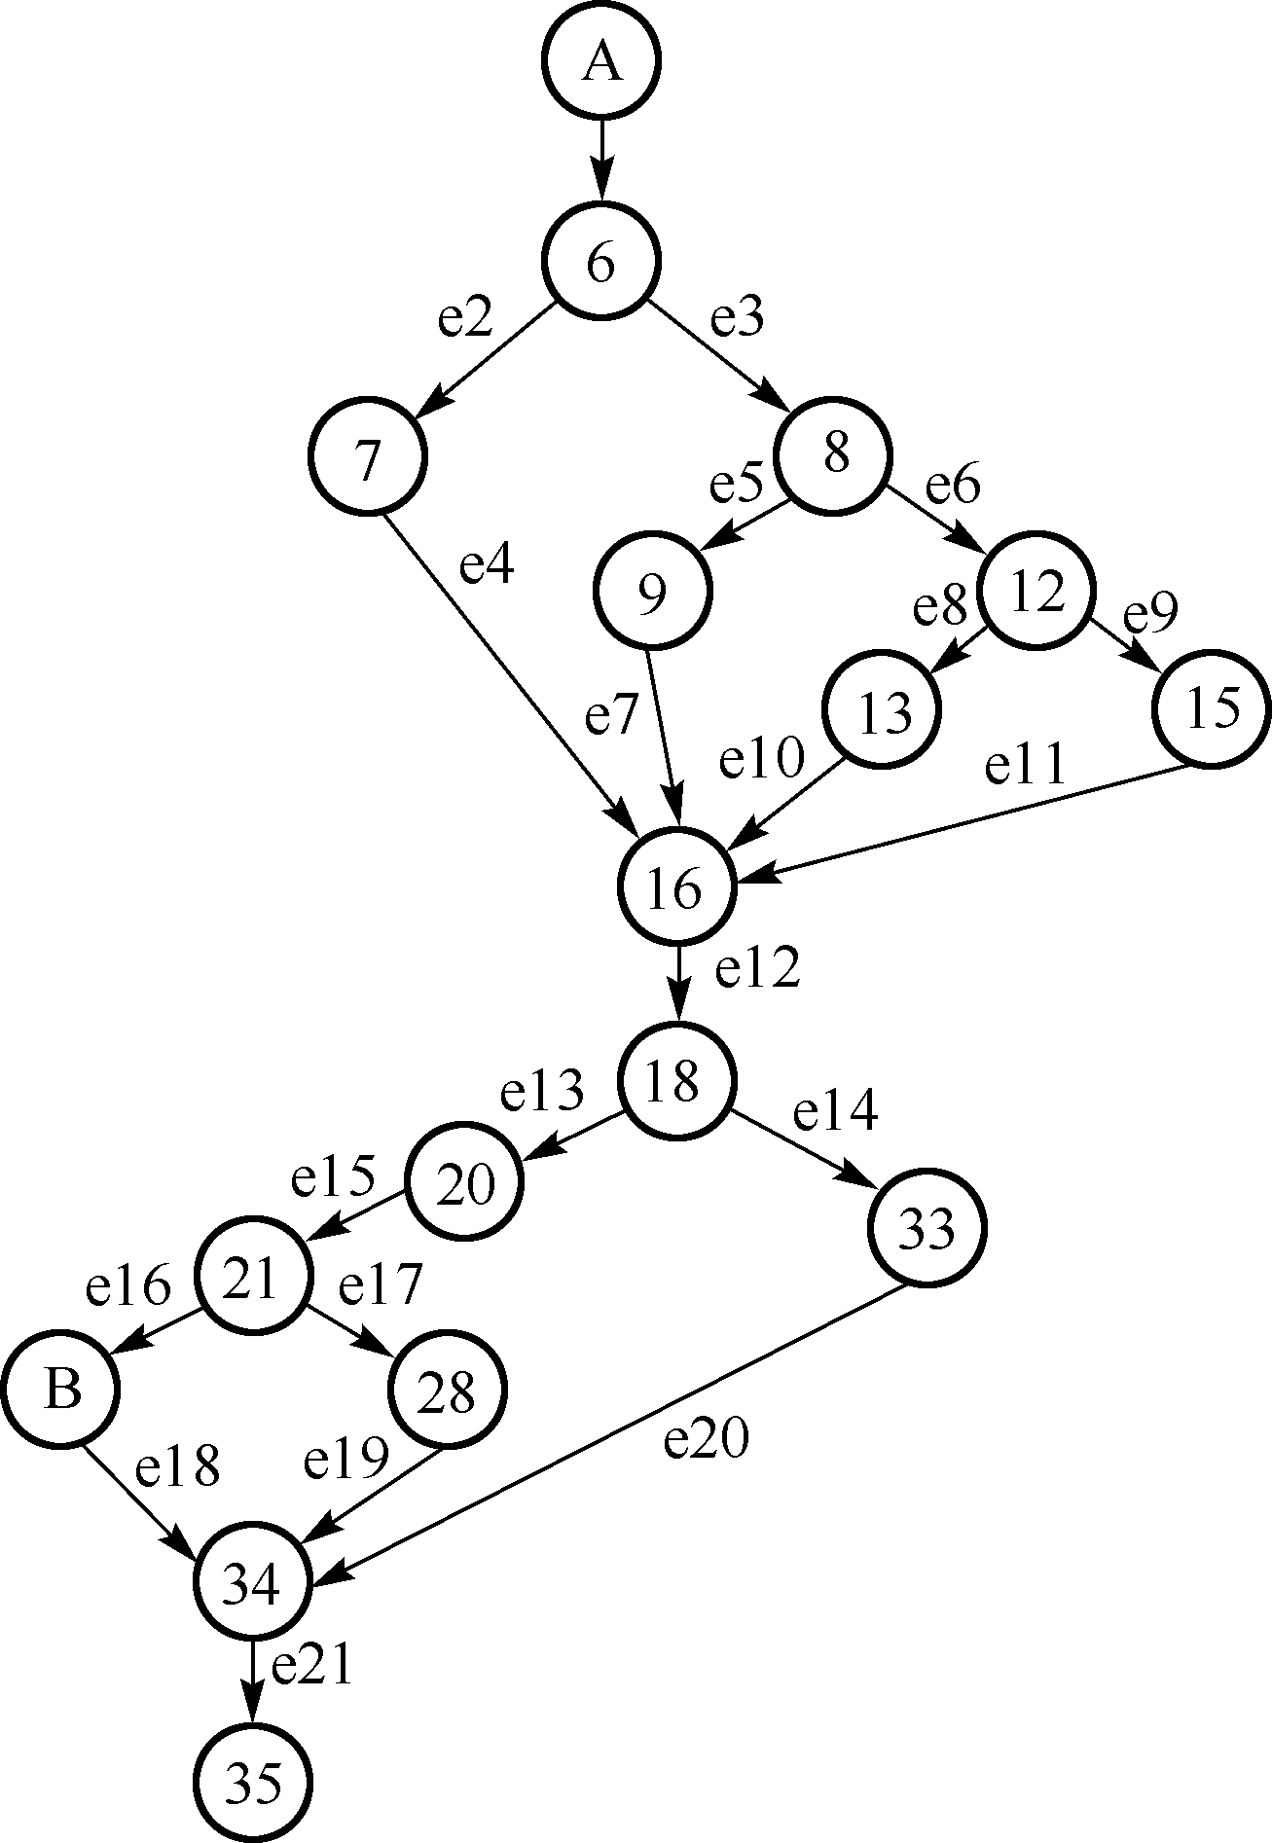
5.4 对路径的测试
环复杂度：6

Slide 77
5.4 对路径的测试
独立路径
Path1：A, 6, 8, 12, 13, 16, 18, 20, 21, B, 34, 35
Path2：A, 6, 7, 16, 18, 20, 21, B, 34, 35
Path3：A, 6, 8, 9, 16, 18, 20, 21, B, 34, 35
Path4：A, 6, 8, 12, 15, 16, 18, 20, 21, B, 34, 35
Path5：A, 6, 8, 12, 13, 16, 18, 33, 34, 35
Path6：A, 6, 8, 12, 13, 16, 18, 20, 21, 28, 34, 35

Slide 78
5.4 对路径的测试
不可行路径分析
Path1、Path3、Path4都是不可行路径
原因：多个判定表达式中涉及的简单判定条件存在一定的约束关系

Slide 79
5.4 对路径的测试
路径改进
Path1：A, 6, 8, 12, 13, 16, 18, 20, 21, 28, 34, 35
Path2：A, 6, 7, 16, 18, 20, 21, B, 34, 35
Path3：A, 6, 8, 9, 16, 18, 20, 21, 28, 34, 35
Path4：A, 6, 8, 12, 15, 16, 18, 20, 21, 28, 34, 35
Path5：A, 6, 8, 12, 13, 16, 18, 33, 34, 35

Slide 80
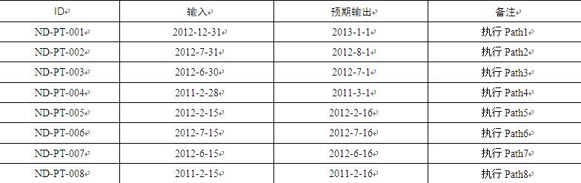
5.4 对路径的测试
测试用例设计

Slide 81
5.4 对路径的测试
测试分析
独立路径测试的理论基础保证了测试的完备性和无冗余性
基于独立路径的测试适用于多个判定节点串联和存在循环的情况
避免引入不可行路径是程序优化的思想
基于程序图和环复杂度的独立路径测试仅关注结构的测试覆盖

Slide 82
5.4 对路径的测试
小结
是最重要的白盒测试方法之一，其思想可用于任何动态模型中
单元测试阶段，主要用于对程序源代码的执行测试
集成测试或系统测试阶段，主要用于对业务流程、页面跳转等类似动态执行路径的测试

Slide 83
Z路径覆盖
简化循环方法的路径覆盖
不考虑循环体的内容和复杂度，不考虑循环的次数，只考虑循环体零次和一次这两种情况。
把循环结构简化为选择结构，路径的数量大大减少，这样就可以实现路径覆盖测试了。
A
A
B
B
B
A

Slide 84
5.5 对循环的测试
基本原理
重点关注循环的过程正确性，即在循环的边界和运行界限内对循环体的执行过程进行测试

Slide 85
5.5 对循环的测试
测试用例设计
循环结构的分类
测试难点
针对单个循环节点循环次数的测试
针对单个循环节点循环过程的测试
针对多个循环结构的测试

Slide 86
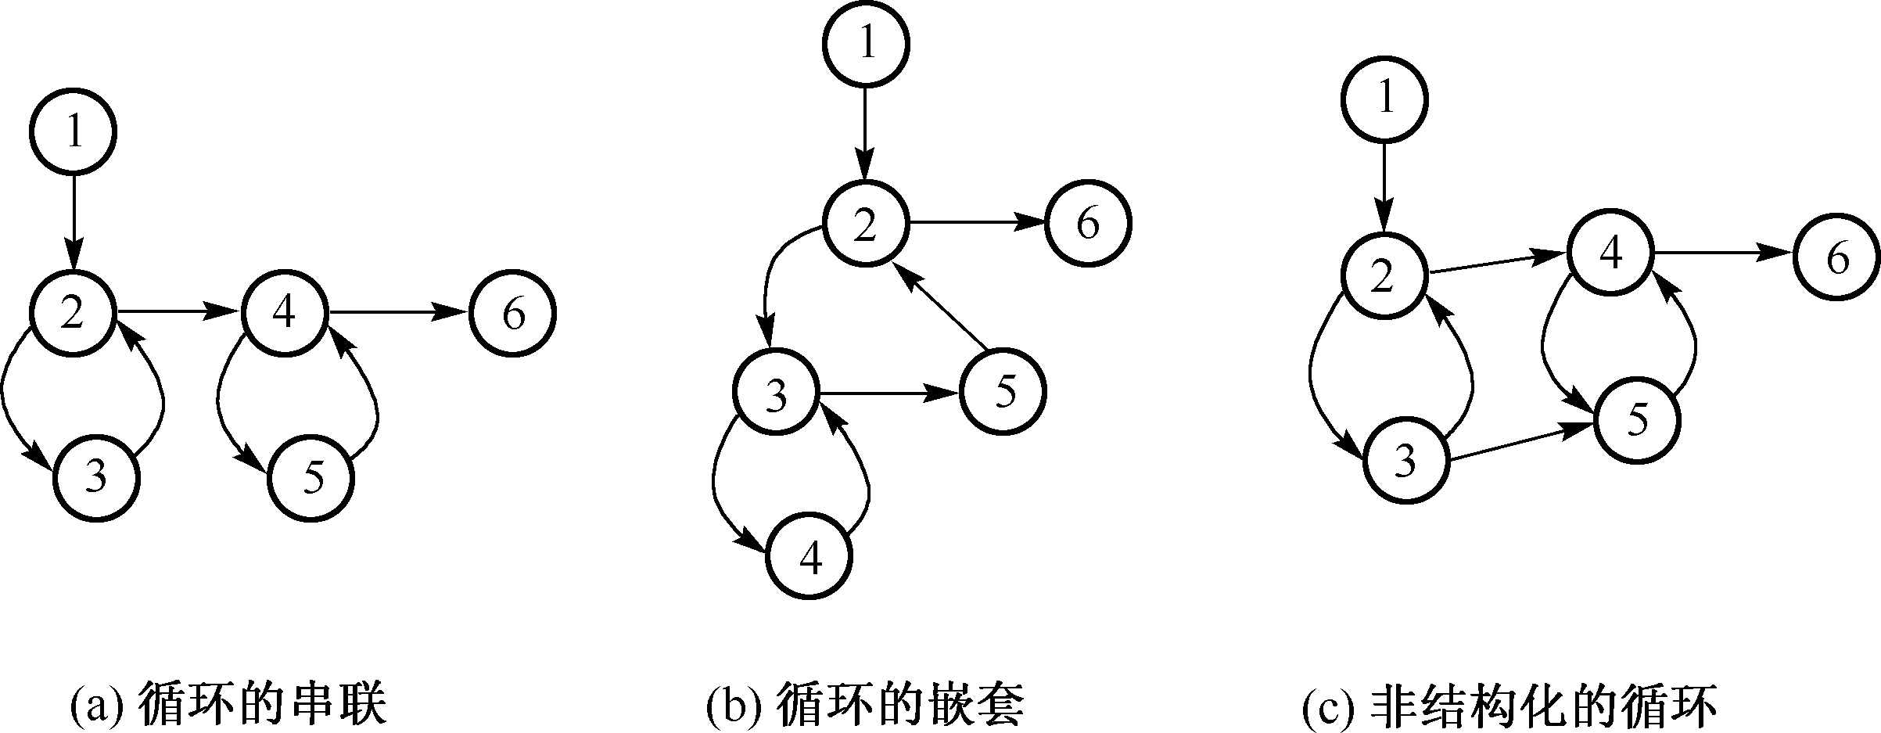
5.5 对循环的测试
循环结构的分类

Slide 87
5.5 对循环的测试
测试用例设计
循环结构的分类
测试难点
针对单个循环节点循环次数的测试
针对单个循环节点循环过程的测试
针对多个循环结构的测试

Slide 88
5.5 对循环的测试
测试难点
对于单个循环节点，如何结合循环次数的边界进行测试
对于单个循环节点，如何设计测试用例来保证循环的完整性
对于串联的循环节点，如何保证测试的全面性
对于非结构化的循环，如何进行测试

Slide 89
5.5 对循环的测试
测试用例设计
循环结构的分类
测试难点
针对单个循环节点循环次数的测试
针对单个循环节点循环过程的测试
针对多个循环结构的测试

Slide 90
5.5 对循环的测试
针对单个循环节点循环次数的测试
循环0次(即不执行循环体)；
循环1次；
循环2次；
循环m次/正常次数(通常为最大次数的一半)；
循环n-1次；
循环n次
循环n+1次

Slide 91
5.5 对循环的测试
循环次数不固定时
void SampleFunc4(int iteration)
{
//iteration决定循环次数
for(int i = 1;i < iteration;i++ )
printf(“i=%d”,i);
}

Slide 92
5.5 对循环的测试
循环次数不固定时
测试项 | 输入条件 | 预期输出
循环0次 | iteration=0
 | iteration=1
 | iteration=10
循环1次 |  | i=1
循环2次 |  | i=2
循环正常次数 |  | i=5
循环最大次数少1 |  | i=8
循环最大次数 |  | i=9

Slide 93
5.5 对循环的测试
测试用例设计
循环结构的分类
测试难点
针对单个循环节点循环次数的测试
针对单个循环节点循环过程的测试
针对多个循环结构的测试

Slide 94
5.5 对循环的测试
针对单个循环节点循环过程的测试
循环的初始化
循环的迭代
循环的终止

Slide 95
5.5 对循环的测试
测试用例设计
循环结构的分类
测试难点
针对单个循环节点循环次数的测试
针对单个循环节点循环过程的测试
针对多个循环结构的测试

Slide 96
5.5 对循环的测试
针对多个循环结构的测试
循环节点的串联
判定节点是独立的，根据单个循环体的测试原则进行测试即可。
判定节点是相互关联的，根据嵌套循环的原则进行测试

Slide 97
5.5 对循环的测试
针对多个循环结构的测试
循环节点的嵌套
对最内层循环按照单个循环的测试方法进行测试，把其他外层循环设置为最小值。
逐步外推，对其外面的循环进行测试。测试时保持本次循环的外层循环仍取最小值，而由本层嵌套循环取“典型”值。
反复进行第2步，向外层循环推进，直到所有循环测试完毕。

Slide 98
5.5 对循环的测试
针对多个循环结构的测试
循环节点的嵌套
考虑特殊组合：
内层最小循环次数，外层最小循环次数，计算的结果
内层最小循环次数，外层最大循环次数，计算的结果
内层最大循环次数，外层最小循环次数，计算的结果
内层最大循环次数，外层最大循环次数，计算的结果
非结构化的循环
不予测试
参照单个循环体的测试原则进行测试，兼顾特殊组合

Slide 99
5.5 对循环的测试
测试用例设计
循环结构的分类
测试难点
针对单个循环节点循环次数的测试
针对多个循环节点循环过程的测试
针对多个循环结构的测试

Slide 100
5.5 对循环的测试
针对多个循环节点循环过程的测试
循环的初始化
循环的迭代
循环的终止

Slide 101
5.5 对循环的测试
小结
对循环的测试一方面是对测试过程进行静态检查，另一方面是通过控制循环边界来观察执行结果是否与预期输出保持一致
对循环的测试重点在于观察循环过程是否符合设计，并不考虑循环体所涉及的相关变量所反映的结果有何实质含义，事实上，这也是所有白盒测试方法的局限所在

Slide 102
5.6 对变量的测试
基本原理
以被测变量为中心，关注该变量的每条定义、使用路径，若该路径存在定义/引用异常缺陷，则该路径是一条高风险路径，需要重点进行测试

Slide 103
5.6 对变量的测试
定义/引用异常缺陷
变量在使用之前从未定义过（编译会报错）
变量被定义，但从未使用过（warning）
变量在使用之前被多次定义

Slide 104
5.6 对变量的测试
测试用例设计
相关概念
测试用例的设计

Slide 105
5.6 对变量的测试
定义节点
若被测变量的值在某条包含该变量的语句处发生改变，则称该语句是关于变量 的定义节点，记做DEF(v,n)
输入语句、赋值语句(对该变量赋值)、循环控制语句(循环变量)和过程调用都是定义定点

Slide 106
5.6 对变量的测试
使用节点
若被测变量的值在某条包含该变量的语句处被使用，则称该语句是关于变量的使用节点，记做USE(v,n)。
输出语句、赋值语句(变量 对其他变量赋值)、条件语句、循环控制语句(循环条件)和过程调用都是使用节点

Slide 107
5.6 对变量的测试
定义/使用节点对
由被测变量的一对定义节点和使用节点构成的一个二元组被称为该变量的定义/使用节点对
定义/使用路径
从被测变量 的一个定义节点开始执行，到该变量的某个使用节点结束的一条路径称为该变量的一条定义/使用路径，记做du-path

Slide 108
5.6 对变量的测试
定义清除路径
若某被测变量的一条定义/使用路径中不包含关于该变量的其他定义节点，则该路径称为定义清除路径，记做dc-path

Slide 109
5.6 对变量的测试
测试用例设计
相关概念
测试用例的设计

Slide 110
5.6 对变量的测试
测试用例设计
确定需要重点测试的变量v
确定被测变量v的所有定义节点和使用节点
确定被测变量v的所有定义/使用节点对
判断每条定义/使用路径是否为高风险路径

Slide 111
5.6 对变量的测试
捉虫实践8：佣金问题
代码说明
开始测试
测试分析

Slide 112
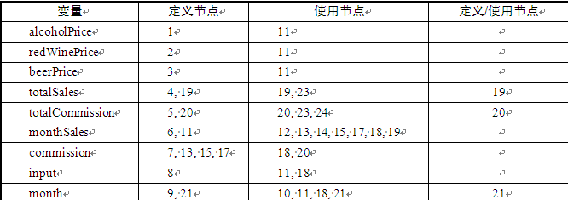
5.6 对变量的测试
开始测试
寻找所有变量的定义节点和使用节点

Slide 113
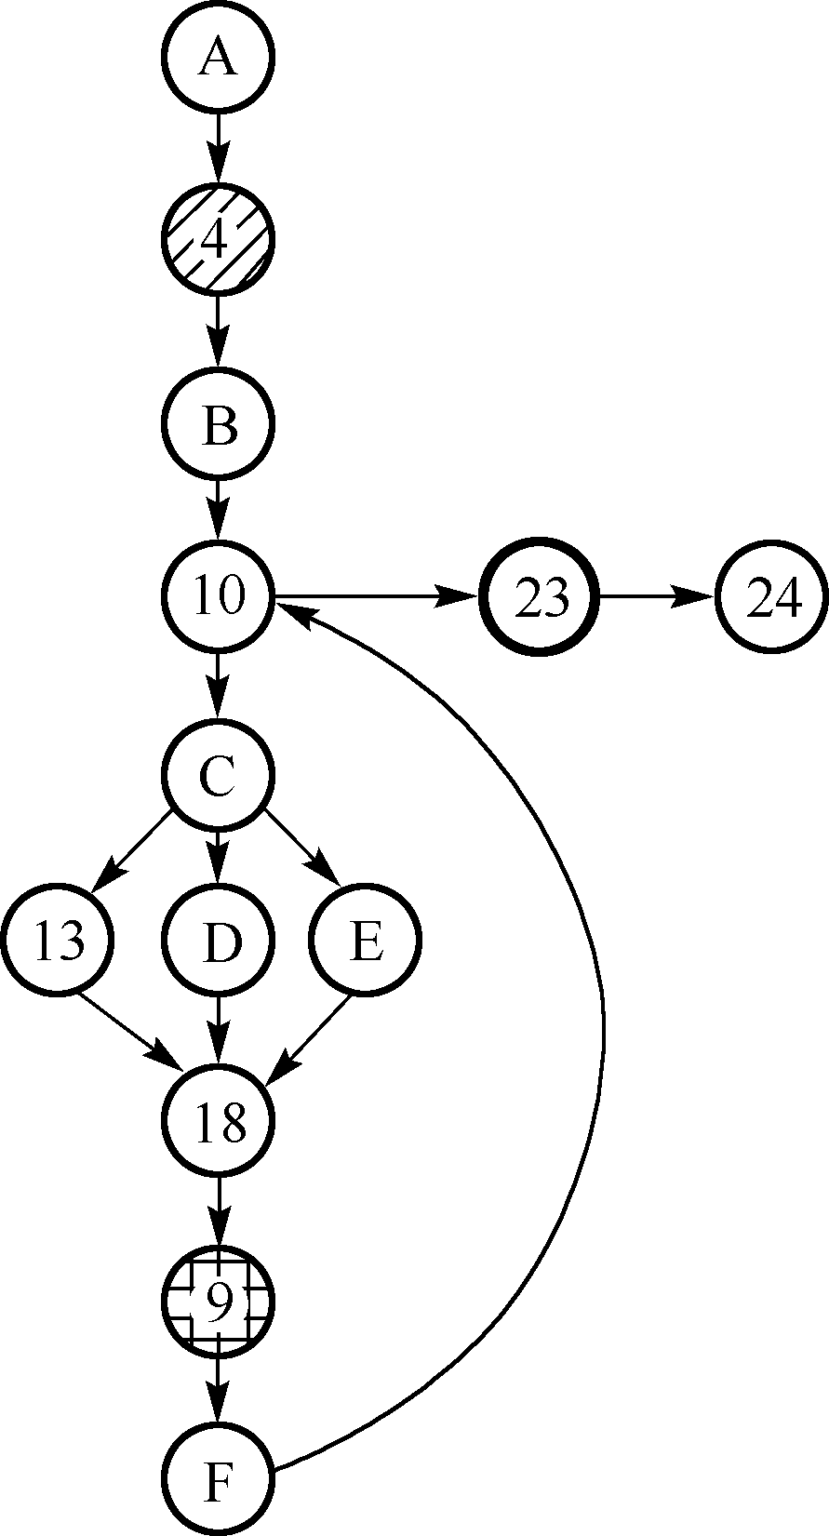
5.6 对变量的测试
开始测试
确定各变量的定义/使用节点对，并考查每条路径

Slide 114
5.6 对变量的测试
测试分析
在很多情况下，并不需要逐一分析程序代码中的所有变量，一般可仅选择特别重要的变量进行数据流分析，得到不是定义清除路径，定义为高风险路径。

Slide 115
5.6 对变量的测试
小结
定义/引用异常缺陷是程序代码中一类特殊的缺陷
数据流测试是基于缺陷预防思想，以缺陷静态检查为主的一种测试方法。同时，数据流分析过程中得到的不可靠路径不一定存在缺陷，但这样的路径一定是存在高风险的。因此，数据流分析主要用于代码的优化

Slide 116
5.7 白盒测试总结
静态测试
侧重于源代码检查和优化
基本思想：不需要设计测试用例，直接查看源代码和模拟执行代码，目标是直接定位代码中的缺陷，提出结构设计优化的意见和有关测试重点的建议
典型方法：同行评审、静态结构分析、代码质量度量和对变量的数据流测试

Slide 117
5.7 白盒测试总结
动态测试
侧重于关键程序结构的测试
基本思想：通过对导致程序结构复杂度的判定表达式、执行路径和循环结构设计测试用例，目标是达到某种程度的测试覆盖，从测试完备性和无冗余性的角度给予信心
典型方法：基于逻辑表达式覆盖指标的判定测试、基于全路径覆盖的独立路径测试，以及基于循环过程覆盖的对循环的测试

Slide 118
5.7 白盒测试总结
综合使用策略
优先进行静态白盒测试
尽量利用测试工具完成代码结构和质量的相关分析和评估
针对关键变量，使用数据流的测试方法确定补充路径测试的重点
设计测试用例时，注意结合边界抽取测试数据
针对黑盒测试检查不到或难以检查的地方，使用特殊的白盒测试方法进行补充测试
在系统测试中借鉴独立路径测试方法的思想设计高层测试用例，提高测试覆盖，降低冗余

Slide 119
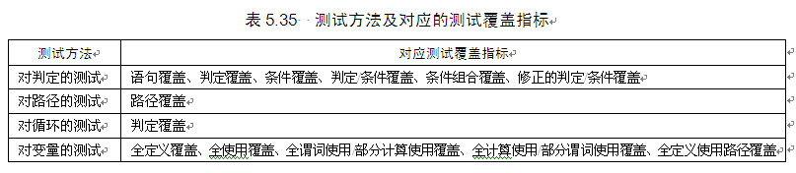
5.7 白盒测试总结
测试覆盖指标

Slide 120
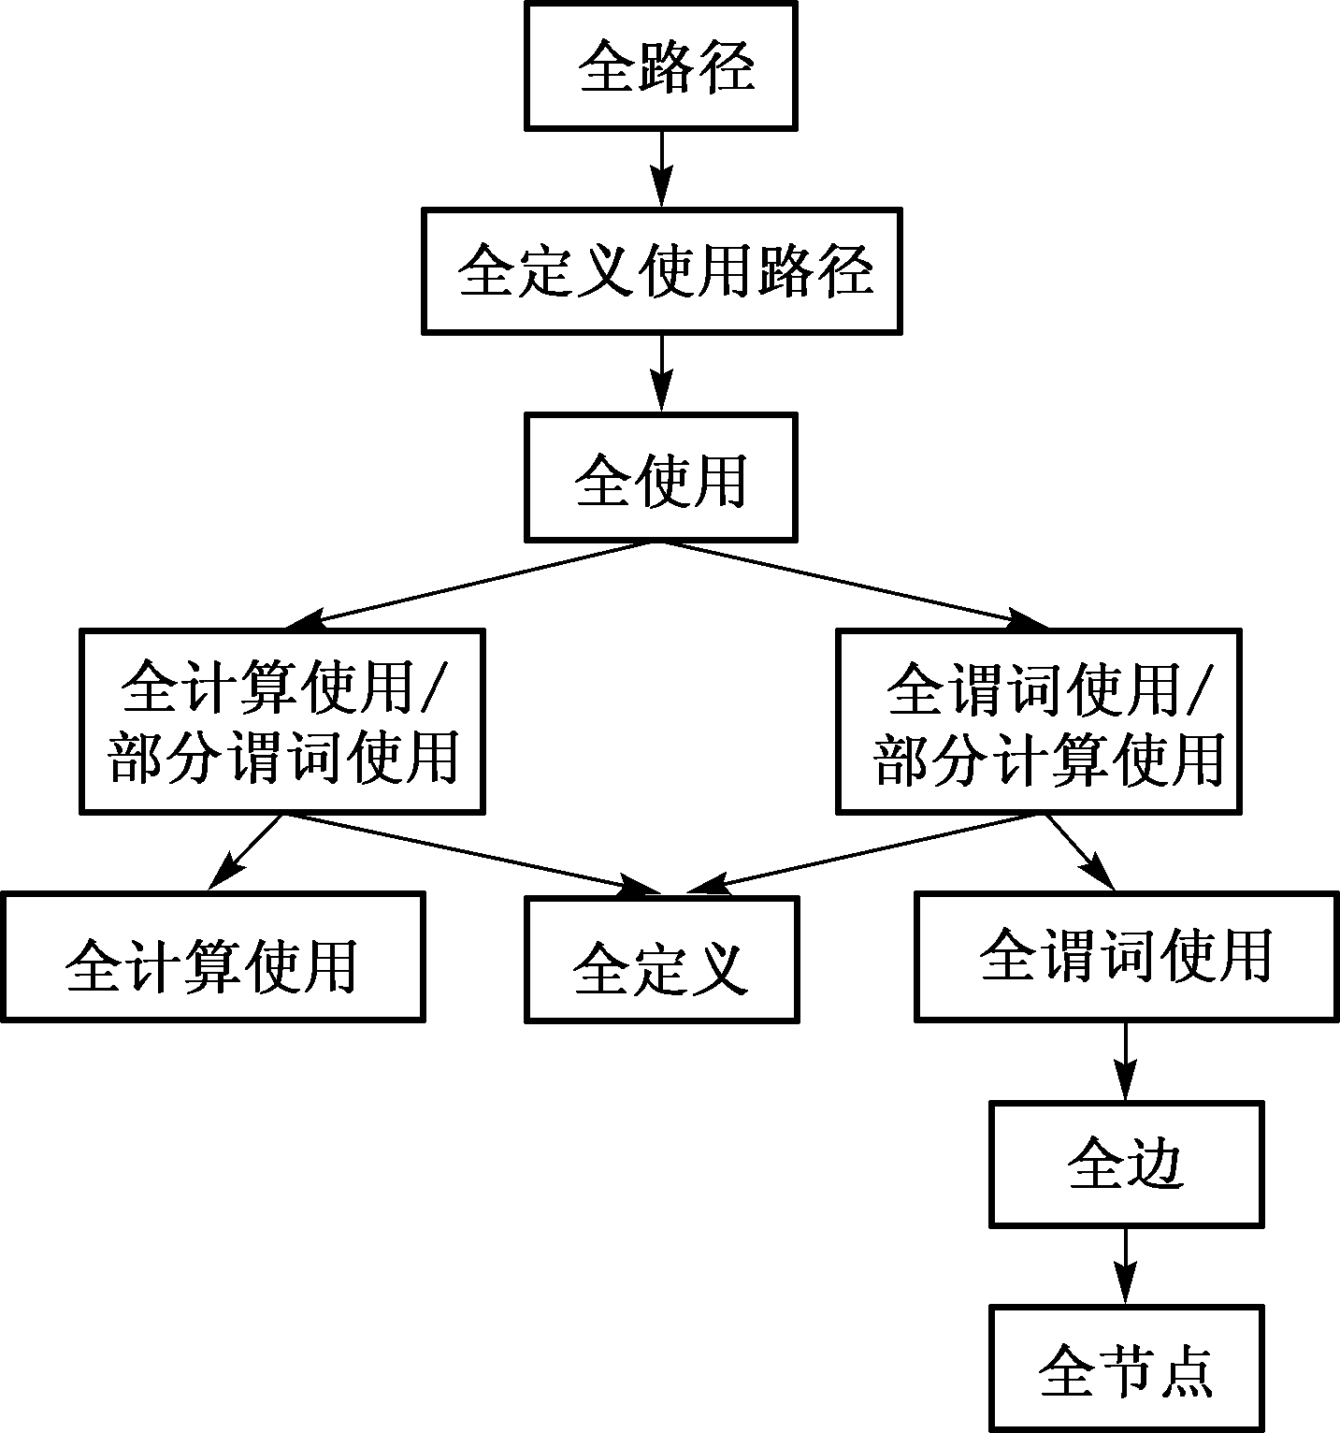
5.7 白盒测试总结
Rapps-Weyuker标准的准则层次结构覆盖指标

Slide 121
5.7 白盒测试总结
对黑盒测试的评估
基本原理
代码说明
开始测试
测试分析

Slide 122
5.7 白盒测试总结
假设某黑盒测试方法M生成m个测试用例，可选择某种白盒测试覆盖指标S对这些测试用例进行覆盖评估，其中，该覆盖指标对应s个相关元素。通过m个测试用例的执行可覆盖n个白盒测试元素，可得出结论
若n/s<1，则m个测试用例无法覆盖所有的白盒指标元素，表明测试方法M存在漏洞；
若m/s>1，则平均需要多于1个测试用例才能覆盖1个白盒指标元素，表明测试方法M存在冗余。

Slide 123
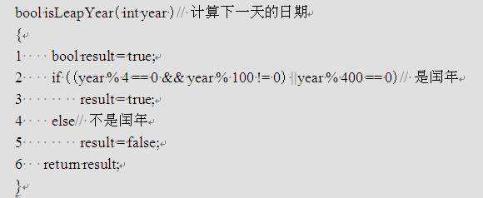
5.7 白盒测试总结
对黑盒测试的评估
基本原理
代码说明
开始测试
测试分析

Slide 124
5.7 白盒测试总结
开始测试对黑盒测试的评估
基本原理
代码说明
开始测试
测试分析

Slide 125
5.7 白盒测试总结
开始测试
6个边界值测试用例，分别为1799、1800、1801、2049、2050、2051
选择判定覆盖进行测试评估
n/s = 0.5<1，说明边界值测试存在漏洞
m/s = 3>1，说明边界值测试存在冗余

Slide 126
5.7 白盒测试总结
开始测试
6个边界值测试用例，分别为1799、1800、1801、2049、2050、2051
选择路径覆盖进行测试评估
n/s = 0.5<1，说明边界值测试存在漏洞
m/s = 3>1，说明边界值测试存在冗余

Slide 127
5.7 白盒测试总结
开始测试对黑盒测试的评估
基本原理
代码说明
开始测试
测试分析

Slide 128
5.7 白盒测试总结
测试分析
利用这种评价指标来评价某种测试方法是存在局限性的，因为它并不考虑测试方法本身对应的测试重点

